Slide 1
Affärsjuridiken som värdeskapare
Boel Flodgren, professor i handelsrätt

Slide 2
Boel Flodgren
Professor i handelsrätt, institutionen för handelsrätt, Ekonomihögskolan, Lunds universitet
Tidigare rektor (i 10 år) för Lunds universitet
Annan arbetslivserfarenhet: arbetat som domare, arbetat på advokatbyrå
Erfarenhet från styrelsearbete både inom offentlig och privat sektor (f n styrelseledamot i två börsnoterade bolag)

Slide 3
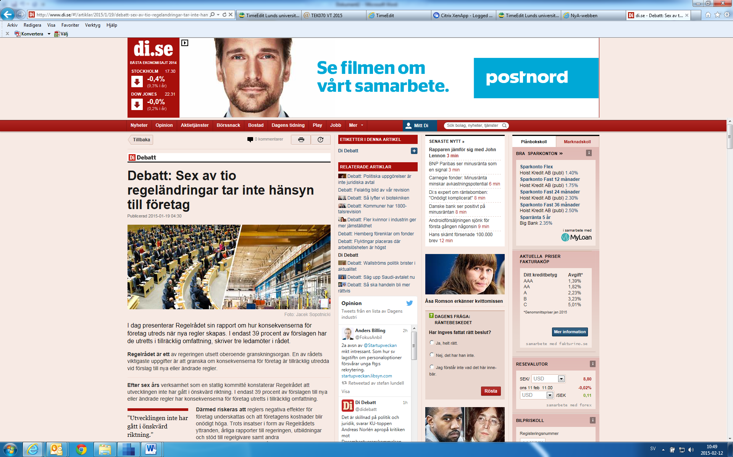
Hur ser du på ”regler”?

Slide 4
Några tongivande attityder till regler
Inom entreprenörskapsforskningen: regler utgör bördor, man talar om ”regelbördan”
Ekonomer ser regler som transaktionskostnader och säger ofta: ”Släpp inte in juristerna, då blir det ingen affär”
I företagen ses bolagsjuristen ofta som ”the cop”, polisen som håller ordning men inte bidrar med värdeskapande, någon man vill undvika
De flesta tycker: det är dyrt att anlita en jurist

Slide 5
Man kan också se regler som
marknadens spelregler, som ger
- förutsebarhet
- stabilitet
- flexibilitet
- skydd för äganderätten
- stöd för avtalsuppfyllelse
- ett ordnat sätt att lösa tvister,
men då måste reglerna självklart vara ”i takt med tiden”, t.ex. främja och ge incitament till utnyttjandet av nya teknologier och innovationer

Slide 6
Några reflektioner
De legala aspekterna på företagande får allt större betydelse
Varje ekonomisk aktör/entreprenör måste förstå och måste kunna utnyttja juridiken
En bra jurist måste förstå företagets verklighet och tänka affärsmässigt
I ett litet företag är kanske revisorn den enda man kan fråga vad gäller juridiken – hur bra är det?

Slide 7
Varför behöver man kunna en del om regler även som entreprenör och företagsledare?
Ökande krav på företagens egenkontroll (compliance, CSR, risk för att drabbas av ansvar för ”korruption”, konkurrensfrågor)
Varje del av verksamheten måste kunna kontrollera sig själv, därför inte bara revisorn som behöver kunna lite juridik
Behov av ”legal monitoring” för att tidigt upptäcka legala hot och möjligheter

Slide 8
Law and Management
Beteckningen på sådant (framgångsrikt) ledarskap
- som förstår och använder den legala dimensionen av företagande på ett strategiskt sätt
- som integrerar juridiken i beslutsprocesserna för att främja företagets värdeskapande
- som har fungerande rättsligt skydd för innovationer
- som har kontrakt som skyddar företagets intressen
- som tidigt i en affärsprocess förser sig med bra och ”lagom” juridisk kompetens och rådgivning (om man köper in denna tjänst, behöver det inte alltid vara från en stor eller etablerad advokatbyrå, idag finns flera juridiska aktörer på marknaden)

Slide 9
Ledningen av ett företag
bör organisera verksamheten så att
- juridiken integreras i strategierna
- juridiken används på ett värdeskapande sätt
- grundläggande juridisk kunskap finns hos medarbetare med ansvar för affärshändelser
- grundläggande juridisk kunskap finns hos medarbetare med någon form av kontrollansvar

Slide 10
Ledningen av ett företag (forts)
- bör inte organisera juridiken endast ”på stab”, d.v.s. i en egen avdelning utan denna slags kompetens bör finnas på flera ställen i företaget
- bör engagera sig i avtalsutformning, tvistlösning och ”compliance”-frågor

Slide 11
Vilken företagsform är bäst för verksamheten?
Enskild firma?
Handelsbolag?
Aktiebolag?
Kanske anlita en återförsäljare eller en handelsagent?
Eller kanske rent av ”outsourca” eller ut-licensiera verksamhet?

Slide 12
Hur koppla ny arbetskraft till företaget?
anställa?
använda fristående uppdragstagare/konsult?
samarbetsavtal/joint venture?
”inhyrd” arbetskraft?
vara beredd på stora förändringar i framtiden ifråga om hur arbete kommer att organiseras som ett resultat av den nya teknologin (”the on demand economy”)

Slide 13
Hur optimera genom avtal/kontrakt?
avtalet det viktigaste instrumentet i företaget
hur skriva avtal - med strikta, tydliga villkor eller mer flexibelt?
möjlighet att omförhandla villkor vid ändrade förhållanden?
kan jag friskriva mig från ansvar för t ex att något blir fel?
domstol eller skiljenämnd vid ev. tvist om avtalet?
grundläggande kunskap om detta behövs hos ledningen

Slide 14
Juridiken som stöd för byggandet av företaget och minimering av risk - axplock
affärsidén, hur kan den utvecklas och skyddas (kontrakt, patent, registrera varumärken)
skapa en organisation (välja företagsform, ev dotterbolag, skapa ersättningssystem och incitament för arbetskraften, sekretessavtal, utse styrelseledamöter med klar rollfördelning)
finna kapital (låneavtal, säkerheter, vinstdelning för investerare, emission)

Slide 15
Axplock (forts)
utveckla produkten/tjänsten (skydd av immaterialrättigheter när flera intressenter kopplas in, licensavtal, säkra rättigheter gentemot återförsäljare, ska man producera/sälja själv eller överlåta till andra att göra detta, behovet av kontrakt, markandsföring/information till marknaden)
klara krav på operativa ledningen, (VD-avtal, CSR, korruptionsrisker, ekonomiskt ansvar)
hantera avkastningen (rätt att dela ut vinsten, vinstdelningssystem, åtgärder för resp emot ”take overs”)

Slide 16
Tack för uppmärksamheten!
boel.flodgren@har.lu.se

